Slide 1

RA-2
SEGURIDAD Y SALUD LABORAL. PRL

Slide 2
PREVENCIÓN DE RIESGOS: CONCEPTOS BÁSICOS

Slide 3
CONTENIDOS
Concepto de salud
Factores de riesgo laboral
Daños a la salud del trabajador
Medidas de prevención y protección de riesgos laborales

Slide 4
Legislación sobre prevención de riesgos laborales
Marco Normativo
Normas Internacionales
La OIT: convenios internacionales → como Convenio nº 155 de 1981 seguridad y salud de los trabajadores y medio ambiente de trabajo
Normas de la UE → como Directiva Marco 89/391/CEE
Constitución Española
Art. 40.2. Los poderes públicos deben velar por la seguridad e higiene de los trabajadores
Legislación básica
Ley de Prevención de Riesgos Laborales, ley 31/1995
RD 39/1997 que regula los Servicios de Prevención
Reales Decretos que desarrollan cada riesgo laboral con sus medidas de prevención y protección:
  RD 485/1997 sobre señalización de seguridad y salud en el trabajo
  RD 486/1997 sobre seguridad y salud en lugares de trabajo
Legislación básica

Slide 5
Bienestar físico
Bienestar psíquico
SALUD LABORAL
Bienestar social
Concepto de salud
Prevención de riesgos laborales
Riesgo laboral
Condición de trabajo
Conjunto de medidas para evitar o disminuir los riesgos laborales y mejorar las condiciones de trabajo
Posibilidad de sufrir un daño
Cualquier característica del trabajo que puede influir en que aparezcan riesgos
Local, instalaciones, equipos, productos
Agentes físicos, químicos y biológicos
Procedimientos
Otros del trabajo
Legislación en prevención

Slide 6
2. Factores de riesgo laboral
Factores o condiciones de riesgo
Condiciones de seguridad
Lugares de trabajo: espacios, instalaciones, escaleras…
Equipos de trabajo: máquinas, herramientas, equipos de transporte
Agentes físicos: ruido, radiaciones, iluminación, vibración
Condiciones medioambientales
Agentes químicos: sustancias, preparados…
Agentes biológicos: virus, bacterias, hongos, protozoos…
Condiciones ergonómicas
Carga física: esfuerzos físicos…
Carga mental: cantidad de información, rapidez…
Condiciones psicosociales
Organización del trabajo: monotonía, variedad tareas…
Características personales: perfección en la tarea, motivación…

Slide 7
Factores de riesgo laboral
Condiciones de seguridad
- Lugares de trabajo
- Equipos de trabajo
Accidentes de trabajo
Condiciones medioambientales
- Agentes físicos
- Agentes químicos
- Agentes biológicos
Enfermedades profesionales
Condiciones ergonómicas
- Carga física
- Carga mental
Fatiga física
Fatiga mental
Condiciones psicosociales
- Organización del trabajo
- Características personales
Insatisfacción laboral
Estrés
Mobbing
Burnout

Slide 8
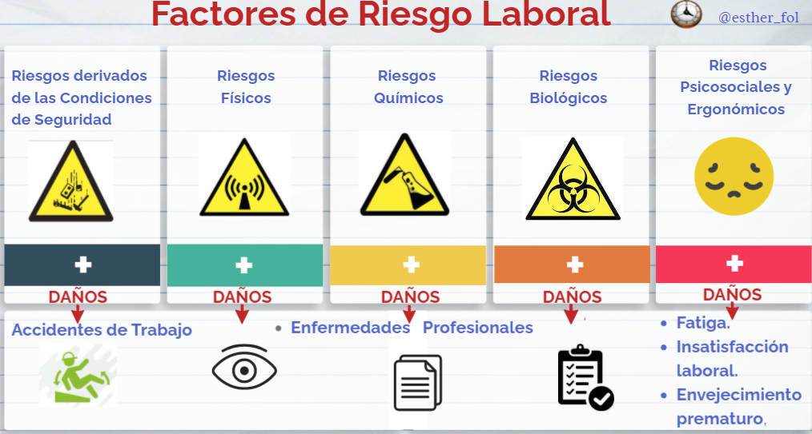

Slide 9
Daños a la salud del trabajador
ENFERMEDADES
PATOLOGÍAS
LESIONES
Patologías específicas
Accidente de trabajo
Patologías inespecíficas
Insatisfacción laboral
Enfermedad profesional
Fatiga
Consecuencia directa del trabajo
Consecuencia del trabajo y otras causas
El Accidente de Trabajo
- Requisitos -
Existan lesiones
Cuenta Ajena o cuenta propia si cotiza
Relación causa-efecto entre trabajo y accidente

Slide 10
Daños a la salud del trabajador
El accidente de trabajo desde la prevención
Aquel acontecimiento o suceso anormal, no previsto, no deseado, que interrumpe la actividad normal de la empresa, y que puede ocasionar lesiones a las personas
4 tipos de accidentes
 | Lesiones en las personas | Sin lesiones en las personas
Con daños materiales | Accidente típico | Accidente blanco
Sin daños materiales | Accidente caso | Incidente (situación de riesgo)
Punto de vista legal → causa baja → los dos primeros los considera accidente de trabajo
Punto de vista preventivo → todos → ya que alertan de fallos en el equipo de prevención

Slide 11
Daños a la salud del trabajador
Accidente de trabajo
Instantáneo
Relación con condiciones de seguridad
Enfermedad profesional
Lenta
Relación con condiciones medioambientales
Efectos idénticos
Efectos individuales
El registro de enfermedades profesionales
Hasta 2006 el encargado de cumplimentar parte de enfermedades profesionales era el empresario → ahora es la MUTUA la que notifica y registra
El mayor número de enfermedades profesionales son trastornos músculo-esqueléticos y dermatosis

Slide 12

Daños a la salud del trabajador
La enfermedad profesional
Listado de enfermedades por sectores para interpretar si es o no por el trabajo (incluye un listado de posibles enfermedades a incluir en un futuro)
Si es causada por el trabajo, pero no está incluida en listado se debe demostrar ante Juzgado y se considerar accidente de trabajo
Clasificación enfermedades profesionales
Enfermedades causadas por agentes químicos
(saturnismo)
Enfermedades causadas por agentes físicos
(síndrome del dedo blanco)
Enfermedades causadas por agentes biológicos
(el Tétanos)
Enfermedades causadas por agentes cancerígenos
Enfermedades causadas por la inhalación de sustancias y agentes no comprendidas en apartados anteriores (asbestosis)
Enfermedades de la piel causadas por sustancias y agentes no comprendidos en alguno de los otros apartados (eczema)

Slide 13
Medidas de prevención y protección de riesgos laborales
Medidas de prevención
Medidas de protección
Intentan eliminar o reducir las causas
Reducir o eliminar sus consecuencias (daños) sobre el trabajador
Prevención
Protección colectiva
Protección individual
Foco
Sustitución de máquinas y productos químicos
Reparación y conservación
Diseño inicial de equipos
Medio de transmisión
Barandillas y redes
Resguardos de máquinas
Pantallas frente al ruido
Trabajador
Mascarillas, guantes, botas, tapones, orejeras, etc.

Slide 14
Riesgos derivados de las condiciones de seguridad
Lugares de trabajo
Máquinas y herramientas
Riesgo eléctrico
Riesgo de incendio

Slide 15
Los lugares de trabajo
Estructuras y suelos
Deben ser sólidas y soportar cargas
Espacios de trabajo
Mín.: 3 m de altura, 2 m^{2/} trabajador, y 10m³ volumen por trabajador
Estables, no resbaladizos, sin pendientes ni rampas excesivas
Barandillas
Altura mín. 90 cm con protección inferior par impedir el paso
Escaleras y vías de circulación
Escaleras: anchura mín. 1m
Puertas: anchura mín. 80 cm y pasillos de 1m
Salidas de evacuación
Despejadas, señalizadas, con iluminación de seguridad y puertas que se puedan abrir hacia fuera.
MEDIDAS DE PREVENCIÓN/PROTECCIÓN
Cumplir con la normativa sobre condiciones mínimas
Señalización de seguridad
Orden y limpieza
Protección con redes de seguridad y arneses anticaidas
DAÑOS
Resbalones
Caídas de personas y de objetos
Golpes con objetos

Slide 16
Maquinaria y herramientas
Maquinaria
MEDIDAS DE PREVENCIÓN/PROTECCIÓN
DAÑOS
Golpes
Cortes
Atrapamientos
Amputaciones
Quemaduras
Proyección de partículas y gases
Contacto eléctrico
Incendio
Sordera
En el diseño de la máquina para que no suponga un riesgo en si misma
Marcado CE → cumple normativa de seguridad
Medidas de protección colectiva:
  Usar resguardos
  Usar pantallas
  Dispositivos de seguridad: células fotoeléctricas que detienen la máquina, o doble mando.
Uso de EPIs
Evitar uso de prendas holgadas, cadenas…
Herramientas
MEDIDAS DE PREVENCIÓN/PROTECCIÓN
DAÑOS
Golpes
Caídas
Proyección de partículas
Contacto eléctrico
Usar las herramientas solo para el fin al que están destinadas
Formación del uso de herramientas
Mantenimiento y revisión
Transporte adecuado
Orden y limpieza

Slide 17
Riesgo eléctrico
Contacto directo
Cuando se tocan partes activas de la red que están en tensión
Contacto indirecto
Cuando se toca un dispositivo que normalmente no conduce la electricidad, pero sí que por algún fallo la conduce
Contacto de alta tensión
Por acercamiento a dispositivos de más de 1.000 voltios. Descarga a través del aire.
Daños según nivel de intensidad
1-3 mA: cosquilleos | 25 mA: parada cardio-respiratoria si atraviesa cerebro o torax
5-10 mA: contracciones musculares | 60-75 mA: fibrilación ventricular si pasa por corazón
10 mA: tetanización (agarrotamiento) | 1 A – 5 A paro cardíaco reversible y quemaduras graves externas e internas

Slide 18
Riesgos eléctricos
MEDIDAS DE PREVENCIÓN/PROTECCIÓN
Protección frente a contactos directos
  Alejar partes activas de la instalación
  Imponer obstáculos, como tabiques o rejas
  Recubrir con aislamientos
Protección frente a contactos indirectos
  Tomas de tierra
  Usar interruptores diferenciales
  Otras medidas de protección pasiva: separar circuitos por transformadores
Medidas sobre los trabajadores:
  Informar sobre la señalización
  Uso de EPIs
  Uso de herramientas y elementos aislantes
  Verificar la ausencia de tensión y señalizar que se están realizando trabajos eléctricos antes de comenzar a operar

Slide 19
El riesgo de incendio
Tetraedro del fuego
Tipo de Combustible
Clase A: Sólidos
Clase B: Líquidos
Clase C: Gaseosos
Clase D: Metales
Combustible
Materia que arde
Energía de activación o foco de calor
Comburente
Oxígeno en el aire
Reacción en cadena
DAÑOS
Muerte por asfixia e intoxicación por humos y gases
Quemaduras internas por inhalación de humos
Quemaduras externas por las llamas
Atrapamientos y avalanchas ocasionadas por el pánico
MEDIDAS DE PREVENCIÓN/PROTECCIÓN
Diseño de edificios contando con el uso de materiales difícilmente inflamables, protegiendo instalaciones eléctricas y con puertas cortafuegos
Adecuado almacenamiento de las sustancias y productos inflamables
Prevenir la electricidad estática en ambientes inflamables
Instalar sistemas de detección y alarma automáticos que detecten los humos o la temperatura
Instalar sistemas de extinción fijos, extintores portátiles y formación.

Slide 20
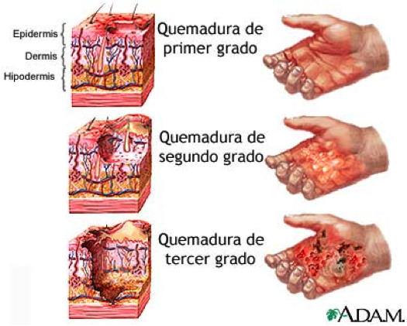

Slide 21
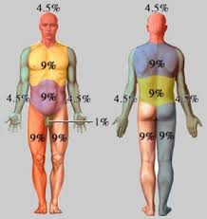

Slide 22
Actividad:
Uso del extintor

Slide 23
Factores de riesgo de las condiciones medioambientales
Riesgos derivados de las condiciones medioambientales
Agentes físicos
Agentes químicos
Agentes biológicos

Slide 24
Agentes físicos
RUIDO
→Por normativa el límite máx. 87dB
Tipos de ruido
Ruido Continuo
Ruido discontinuo
Ruido de pico o impacto
DAÑOS
Sordera profesional irreversible
Fatiga auditiva
Irritabilidad
Dolores de cabeza
Estrés
Taquicardia
Insomnio
Problemas digestivos
MEDIDAS DE PREVENCIÓN/PROTECCIÓN
Medias técnicas y organizativas
  Sustitución maquinaria y otras instalaciones
  Mantenimiento y revisión
  Disminución del tiempo de exposición de los trabajadores
  Insonorización de locales y talleres
  Evaluación nivel ruido cada 3 años si > 80dB y anual si >85dB
  Reconocimientos médicos cada 5 años o cada 3
  Señalización
Medidas sobre los trabajadores: información y formación, EPIs

Slide 25
Agentes físicos
VIBRACIONES
→cuando el cuerpo se mueve alternativamente
DAÑOS
Transmisión mano-brazo:
  Síndrome de dedo blanco o Raynaud
  Artrosis de codo
  Lesiones de muñeca
Transmisión cuerpo entero
  Dolores de espalda, lumbalgias, hernias
  Mareos, vómitos
Tipos de contacto
Transmisión mano-brazo
Transmisión al cuerpo entero
MEDIDAS DE PREVENCIÓN/PROTECCIÓN
Diseño de maquinaria y herramientas con amortiguadores y elementos anti vibratorios
Utilización de asientos antivibratorios en vehículos
Adecuado mantenimiento y revisión
Realización de pausas y descansos
Rotaciones de personal con el objeto de reducir el tiempo de exposición
Información y formación
Uso de EPIs

Slide 26
Agentes físicos
RADIACIONES
→Energías que se propagan en el espacio
Tipos de radiaciones
Radiaciones ionizantes
Radiaciones no ionizantes
DAÑOS
Rayos infrarrojos y ultravioletas:
  Quemaduras y daños en la piel
  Conjuntivitis, cataratas
Radiaciones ionizantes:
  Cáncer profesional
  Efectos sobre la reproducción
MEDIDAS DE PREVENCIÓN/PROTECCIÓN
Señalización obligatoria de la zona de riesgo y del uso obligatorio de EPIs
Vigilancia periódica de la salud para evaluar el nivel de radiaciones recibido
Limitación del tiempo de exposición a las radiaciones
Obligación de usar EPIs adecuados
Formación e información

Slide 27
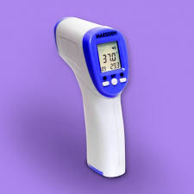
Agentes físicos
TEMPERATURA
→ se produce estrés térmico
DAÑOS
Por exceso de calor → Golpe de calor Por exceso de frío → Hipotermias
MEDIDAS DE PREVENCIÓN/PROTECCIÓN
Por exceso de calor
  Ventilación natural y en su caso artificial
  Cumplir la normativa sobre temperaturas mín. en trabajos sedentarios (oficinas: 17-27˚C)
  Reducir tiempo de exposición
  Llevar ropa adecuada y beber agua frecuentemente
Por exceso de frío
  Aclimatar los locales
  Aislar el local
  Reducir el tiempo de exposición
  Llevar ropa adecuada

Slide 28
Agentes físicos
ILUMINACIÓN
→se mide en “lux”
DAÑOS
Muchos accidentes se producen por luz insuficiente
Fatiga visual y cansancio
MEDIDAS DE PREVENCIÓN/PROTECCIÓN
Siempre que sea posible, utilizar luz natural
Disponer de una iluminación general y otra focalizada prestando atención a zonas peligrosas
Evitar los contrastes y deslumbramientos
Cumplir con la normativa sobre la cantidad mín. de lux en lugares de trabajo:
  Lugares con exigencias visuales bajas→ 100 lux (almacén)
  Lugares con exigencias visuales medias → 300 lux (oficina)
  Lugares con exigencias visuales altas →500 lux
  Lugares con exigencias visuales muy altas → 1.000 lux (imprenta)

Slide 29
Agentes químicos
DAÑOS
Irritantes Corrosivos
Asfixiantes Anestésicos
Sensibilizadores Cancerígenos y mutágenos
Neumoconióticos Sistémicos
Varias formas
Sólidos
Líquidos
Gases
MEDIDAS DE PREVENCIÓN/PROTECCIÓN
La higiene industrial → valores límites de exposición → “dosis hace veneno”
Actuar sobre el foco de riesgo sustituyendo el contaminante por otro producto o reducir su uso
Realizar mediciones periódicas y recogida de muestras
Ventilación general o localizada
Aislamiento o alejamiento del foco
Reducir el tiempo de exposición
Formación e información
Uso de EPIs
Etiquetado del producto

Slide 30
Agentes biológicos
Microorganismos contagiosos → Personal de laboratorios, sanitarios, agricultores, manipuladores de alimentos cárnicos, ganaderos y veterinarios
Riesgo de infección
Grupo 1: poco probable
Grupo 2: puede causar enfermedad y suponer peligro. Poco probable
Grupo 3: puede provocar enfermedad grave con probabilidad de propagación
Grupo 4: pueden provocar enfermedad grave. No hay tratamientos eficaces
MEDIDAS DE PREVENCIÓN/PROTECCIÓN
DAÑOS
Hepatitis B
SIDA
Tuberculosis
Tétanos
Fiebre de malta o brucelosis
Medicina preventiva: vacunas y reconocimientos médicos periódicos
Adecuadas condiciones higiénicas en los lugares de trabajo
Desinfección y esterilización de utensilios
Disponer de 10 minutos para el cambio de ropa y la higiene personal
No mezclar ropa de trabajo y personal
No comer ni beber en lugares de trabajo
Uso de EPIs
Información y formación

Slide 31
Factores derivados de la organización del trabajo
Interactúan → características de la empresa y características personales
Condiciones e interpretación
Jornada: turnos, nocturno,… | Organización del trabajo: inestabilidad, bajos salarios, exceso de supervisión, calidad relaciones personales..
Características del puesto: monótono, autonomía, ritmo, expectativas, incapacidad… | Características del trabajador: formación y capacidad, personalidad, inteligencia emocional…
MEDIDAS DE PREVENCIÓN/PROTECCIÓN
Evitar jornadas prolongadas
Programar pausas y descansos
Conocer turnos
Rotación puestos de trabajo
Selección de personal acorde al puesto
Evitar ambigüedades
Sistema salariar justo
Estilo de liderazgo
Clima laboral positivo
Formación y capacitación
DAÑOS
Insatisfacción laboral
Burnout (estar quemado)
Estrés laboral
Mobbing o acoso laboral

Slide 32
Factores derivados de la carga de trabajo
CARGA MENTAL
Exigencias mentales / cantidad de información en un tiempo
DAÑOS
Cansancio y agotamiento
Dolores de cabeza
Estrés
Irritabilidad
Insomnio
MEDIDAS DE PREVENCIÓN/PROTECCIÓN
Realizar pausas en el trabajo
Adaptar la cantidad de información a la capacidad del trabajador
Evitar los ruidos en el lugar de trabajo
Cumplir con la normativa sobre pantallas de visualización de datos

Slide 33
Factores derivados de la carga de trabajo
PANTALLAS DE VISUALIZACIÓN DE DATOS
Uso de ordenadores
DAÑOS
Fatiga visual Fatiga muscular
Dolores de cabeza, insomnio, irritabilidad, ansiedad, estrés…
MEDIDAS DE PREVENCIÓN/PROTECCIÓN
No colocarse por encima del nivel de los ojos
Teclado y mobiliario
Altura teclado y mesa 60-75 cm
Condiciones y organización
Eliminar ruidos molestos
Evitar reflejos y deslumbramientos
Situar el ordenador en 90˚ respecto a la luz.
Recomiendan 300 lux
Evitar parpadeos en pantalla
Ratón con reposamuñecas
Superficie mate
Posición recta
Portadocumentos o atril
Asiento de trabajo
Temperatura entre 19 y 23 grados
Descansos de 10 minutos cada 2hs
Alternar con otras tareas
Reconocimientos médicos
Formación e información
Pantalla y luz

Slide 34
Daños a la salud del trabajador
La fatiga laboral
Carga física
→
Disminución de la capacidad física y mental a causa de:
Carga mental
La insatisfacción laboral
→
Diferencia entre las expectativas generadas y la realidad de lo que es el trabajo, más la importancia dada.
El envejecimiento prematuro
→
Mayor desgaste por acumulación de fatiga crónica (minería→ jubilación más temprana)

Slide 35
Factores derivados de la organización del trabajo
Conductas incluidas dentro del acoso laboral o mobbing
Ataques con medidas organizacionales: Obliga a realizar tareas en contra de su conciencia Juzgar su desempeño de manera ofensiva Cambiar de ubicación separado de sus compañeros No asignar tareas sin sentido Asignar tareas desagradables | Ataques con aislamiento social: Prohibir a los compañeros que hablen con la víctima No dirigir la palabra a una persona Tratar a una persona como si no existiera Rehusar la comunicación a través de miradas o gestos
Ataques a la vida privada: Críticas permanentes a la vida privada Terror telefónico Hacer parecer estúpida Dar entender que tiene problemas psicológicos Imitar Mofarse de la vida privada o discapacidades | Agresiones, rumores y ataques a sus actitudes: Gritar, insultar… Amenazas verbales Amenazas de violencia física Maltrato físico Ofertas sexuales, violencia sexual Mofarse de la nacionalidad de la víctima Difundir rumores Hablar mal de una persona a sus espaldas
anterior

Slide 36
Daños a la salud del trabajador
Teoría de la causalidad
Causas Técnicas
Causas humanas
Instalaciones y lugares de trabajo
Protección de equipos, máquinas …
Medio ambiente: iluminación, ruido…
Organización y sistemas de trabajo
El trabajador desconoce el riesgo
El trabajador no sabe como actuar
El trabajador decide no actuar
Falta de formación e información por parte de la empresa.
¿Sabias que…?: “el 56 % de los trabajadores percibe que la principal causa
de los riesgos de accidente de trabajo son las distracciones, despistes y falta de atención..”

Slide 37
Actividad……
“Busca en la web: el cuadro de enfermedades profesionales”
Riesgos laborales en el sector de tú título de FP

Slide 38
FIN !!!!!

